Slide 1

CHỦ ĐỀ 1
LIÊN XÔ VÀ CÁC NƯỚC ĐÔNG ÂU (1945-1991)
LIÊN BANG NGA (1991-2000) (Tiếp theo)
II - LIÊN XÔ VÀ CÁC NƯỚC ĐÔNG ÂU TỪ GIỮA NHỮNG NĂM 70 ĐẾN NĂM 1991
1. Sự khủng hoảng và tan rã của Liên bang Xô Viết:
NHIỆM VỤ HỌC TẬP SỐ 1
Học sinh đọc sách giáo khoa trang 9, 10 và trả lời câu hỏi:
Nguyên nhân ( hoàn cảnh ) dẫn đến sự khủng hoảng và tan rã của Liên bang Xô Viết?
Đầu những năm 80, tình hình kinh tế- chính trị- xã hội Liên Xô như thế nào?
Nguyên nhân sụp đổ của Liên Xô và Đông Âu ?

Slide 2
CHỦ ĐỀ 1
LIÊN XÔ VÀ CÁC NƯỚC ĐÔNG ÂU (1945-1991)
LIÊN BANG NGA (1991-2000)
II - LIÊN XÔ VÀ CÁC NƯỚC ĐÔNG ÂU TỪ GIỮA NHỮNG NĂM 70 ĐẾN NĂM 1991
1. Sự khủng hoảng và tan rã của Liên bang Xô Viết:
a. Hoàn cảnh lịch sử

Slide 3
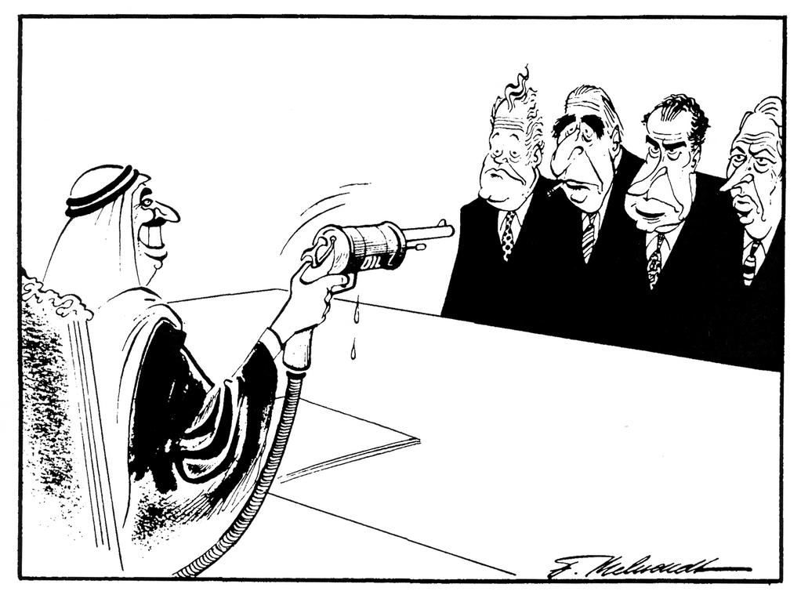
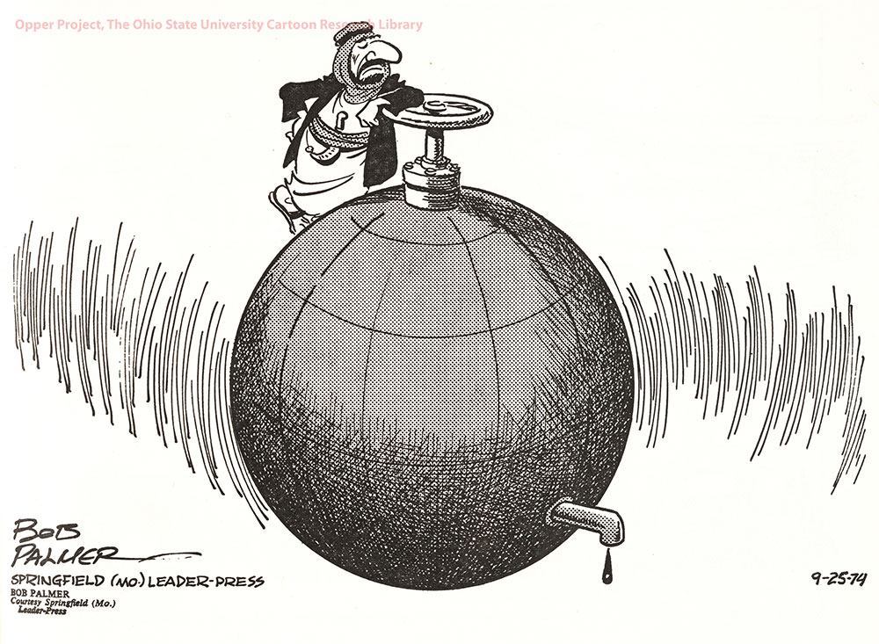
Bắt đầu diễn ra từ ngày 17 tháng 10 năm 1973 khi các nước thuộc Tổ chức các quốc gia Ả Rập xuất khẩu dầu mỏ (gồm các nước Ả Rập trong OPEC cùng với Ai Cập và Syria) quyết định ngừng xuất khẩu dầu mỏ sang các nước ủng hộ Israel trong cuộc chiến tranh Yom Kippur chống lại Ai Cập và Syria (gồm Hoa Kỳ, Nhật Bản và các nước Tây Âu). Sự kiện này đã khiến giá dầu thế giới tăng cao đột ngột và gây ra cuộc khủng hoảng kinh tế 1973-1975 có quy mô toàn cầu.
17.10.1973 , các nước Ả Rập trong OPEC quyết định ngừng xuất khẩu dầu mỏ sang các nước ủng hộ Israel chống lại Ai Cập và Syria (gồm Hoa Kỳ, Nhật Bản và các nước Tây Âu).
Sự kiện này đã khiến giá dầu thế giới tăng cao đột ngột và gây ra cuộc khủng hoảng kinh tế 1973-1975 có quy mô toàn cầu.
Khủng hoảng dầu mỏ năm 1973

Slide 4



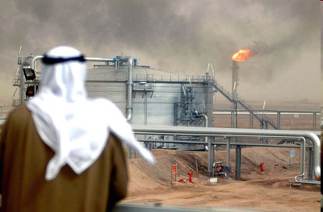

Khủng hoảng dầu mỏ năm 1973

Slide 5
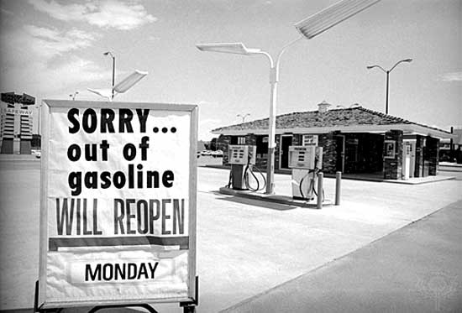
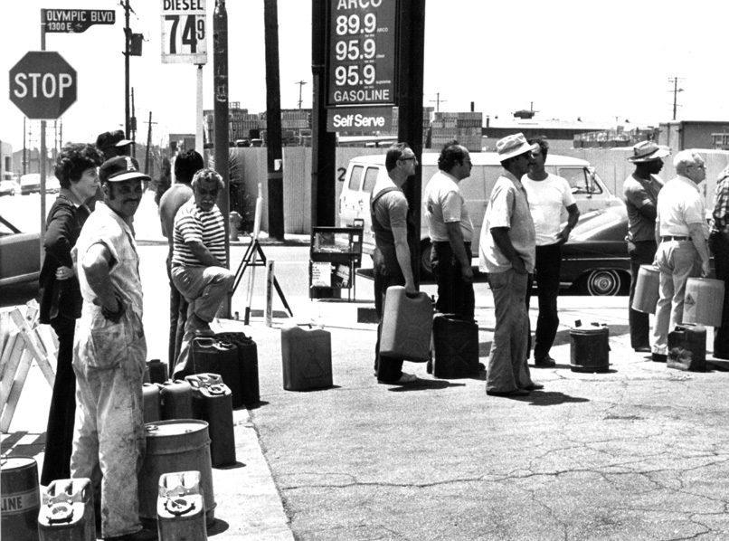
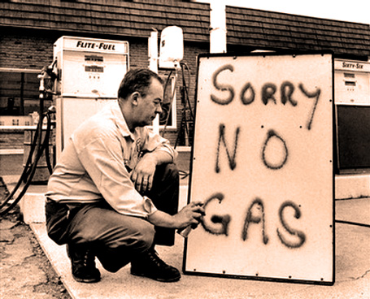
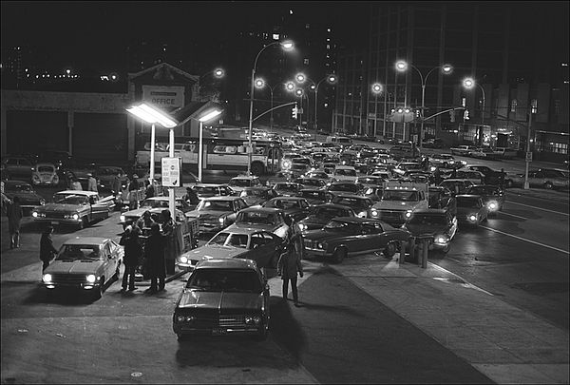
Khủng hoảng dầu mỏ năm 1973

Slide 6
CHỦ ĐỀ 1
LIÊN XÔ VÀ CÁC NƯỚC ĐÔNG ÂU (1945-1991)
LIÊN BANG NGA (1991-2000)
II - LIÊN XÔ VÀ CÁC NƯỚC ĐÔNG ÂU TỪ GIỮA NHỮNG NĂM 70 ĐẾN NĂM 1991
1. Sự khủng hoảng và tan rã của Liên bang Xô Viết:
a. Hoàn cảnh lịch sử
1973, LX bị ảnh hưởng từ cuộc khủng hoảng năng lượng
→ Chậm thay đổi
- Chậm bắt kịp sự thay đổi của khoa học công nghệ

Slide 7
CHỦ ĐỀ 1
LIÊN XÔ VÀ CÁC NƯỚC ĐÔNG ÂU (1945-1991)
LIÊN BANG NGA (1991-2000)
II - LIÊN XÔ VÀ CÁC NƯỚC ĐÔNG ÂU TỪ GIỮA NHỮNG NĂM 70 ĐẾN NĂM 1991
1. Sự khủng hoảng và tan rã của Liên bang Xô Viết:
a. Hoàn cảnh lịch sử
1973, LX bị ảnh hưởng từ cuộc khủng hoảng năng lượng
→ Chậm thay đổi
- Chậm bắt kịp sự thay đổi của KH công nghệ
- Chống phá của các thế lực thù địch
→Liên Xô rơi vào khủng hoảng

Slide 8
CHỦ ĐỀ 1
LIÊN XÔ VÀ CÁC NƯỚC ĐÔNG ÂU (1945-1991)
LIÊN BANG NGA (1991-2000)
II - LIÊN XÔ VÀ CÁC NƯỚC ĐÔNG ÂU TỪ GIỮA NHỮNG NĂM 70 ĐẾN NĂM 1991
1. Sự khủng hoảng và tan rã của Liên bang Xô Viết:
b. Tình hình KT- CT- XH ở Liên Xô:
- Đầu những năm 80, Liên Xô tiến hành công cuộc đổi mới- Goocbachôp (1985)
,
- Mục đích: khắc phục khó khăn khủng hoảng

Slide 9
CHỦ ĐỀ 1
LIÊN XÔ VÀ CÁC NƯỚC ĐÔNG ÂU (1945-1991)
LIÊN BANG NGA (1991-2000)
II - LIÊN XÔ VÀ CÁC NƯỚC ĐÔNG ÂU TỪ GIỮA NHỮNG NĂM 70 ĐẾN NĂM 1991
1. Sự khủng hoảng và tan rã của Liên bang Xô Viết:
b. Tình hình KT- CT- XH ở Liên Xô:
- Nội dung: đổi mới kinh tế, xây dựng kinh tế thị trường, chính trị cho phép đa nguyên, đa đảng
Các nước Cộng hoà→ SNG
- 15-12-1991, CNXH Liên Xô sụp đổ

Slide 10
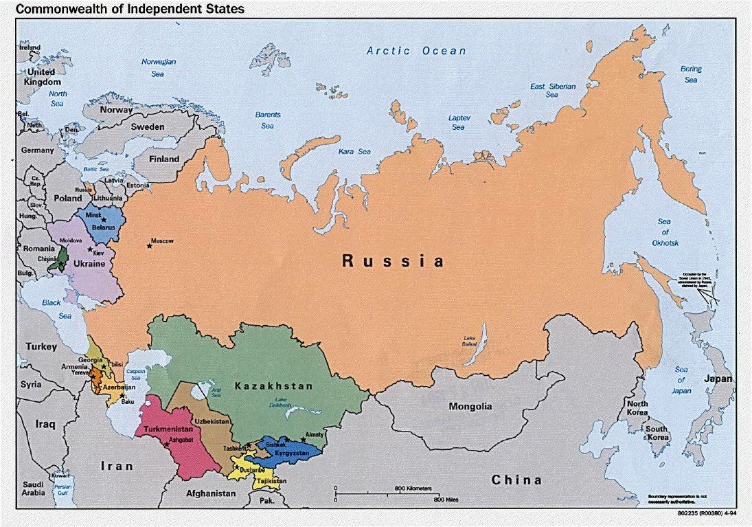

CỘNG ĐỒNG CÁC QUỐC GIA ĐỘC LẬP - SNG
2
Matxcơva
4
LIÊN BANG NGA
3
7
5
6
9
11
8
10

Slide 11

Cờ của SNG

Slide 12
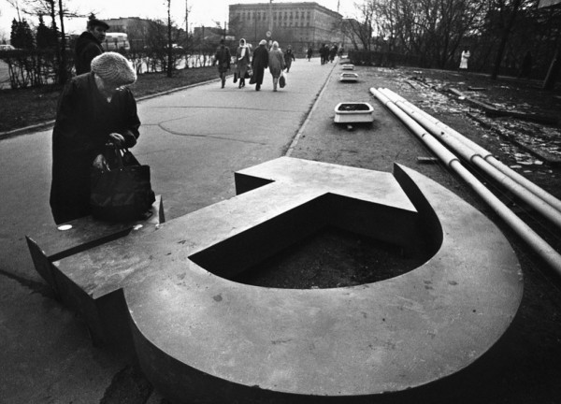
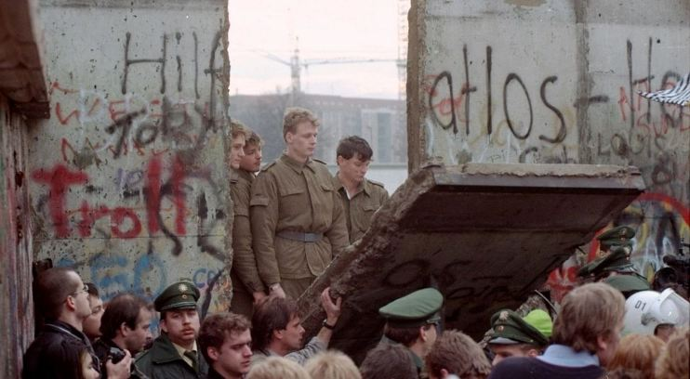
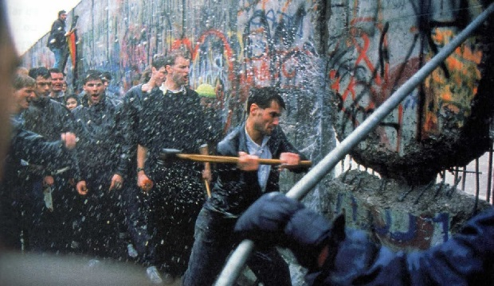
CHỦ ĐỀ 1
LIÊN XÔ VÀ CÁC NƯỚC ĐÔNG ÂU (1945-1991)
LIÊN BANG NGA (1991-2000)
12/1991, nhà nước XHCN Liên Xô sụp đổ
Bức tường Beclin bị phá bỏ

Slide 13
CHỦ ĐỀ 1
LIÊN XÔ VÀ CÁC NƯỚC ĐÔNG ÂU (1945-1991)
LIÊN BANG NGA (1991-2000)
II - LIÊN XÔ VÀ CÁC NƯỚC ĐÔNG ÂU TỪ GIỮA NHỮNG NĂM 70 ĐẾN NĂM 1991
Sự khủng hoảng và tan rã của Liên bang Xô Viết:
Cuộc khủng hoảng và tan rã của chế độ XHCN ở các nước Đông Âu: ( HS đọc SGK )
Hệ quả :

Slide 14
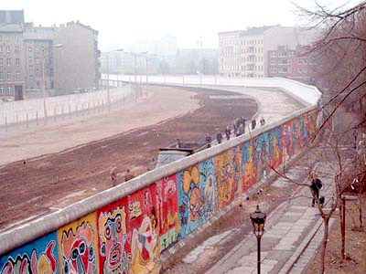
Hệ quả : qua tổng tuyển cử các thế lực chống CNXH thắng thế , các nước quay trở lại con đường TBCN

Slide 15
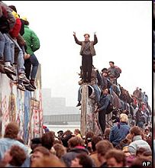
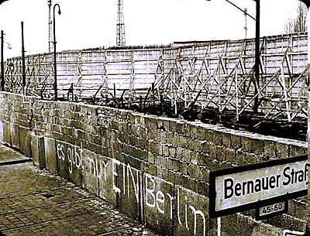
Riêng Đức : 9/11/1989 bức tường Béc lin được tuyên bố tháo gỡ , 3/10/1990 sáp nhập CHDC Đức vào CHLB Đức .

Slide 16
CHỦ ĐỀ 1
LIÊN XÔ VÀ CÁC NƯỚC ĐÔNG ÂU (1945-1991)
LIÊN BANG NGA (1991-2000)
c. Nguyên nhân sụp đổ:
Qua sự sụp đổ của Liên Xô, Đông Âu hãy làm rõ những nguyên nhân sụp đổ chủ nghĩa xã hội ở đây ?

Slide 17
Nguyên nhân tan rã của chế độ XHCN ở Liên Xô và các nước Đông Âu
Đường lối lãnh đạo chủ quan, duy ý chí.
Nguyên nhân
Không bắt kịp bước phát triển của khoa học - kỹ thuật tiên tiến.
Phạm phải nhiều sai lầm trong cải tổ làm khủng hoảng thêm trầm trọng.
Sự chống phá của các thế lực thù địch ở trong và ngoài nước.
=> Đây chỉ là sự sụp đổ của một mô hình CNXH chưa khoa học, chưa nhân văn …

Slide 18
CHỦ ĐỀ 1
LIÊN XÔ VÀ CÁC NƯỚC ĐÔNG ÂU (1945-1991)
LIÊN BANG NGA (1991-2000)
II - LIÊN XÔ VÀ CÁC NƯỚC ĐÔNG ÂU TỪ GIỮA NHỮNG NĂM 70 ĐẾN NĂM 1991.
3. Nguyên nhân sụp đổ:
- Đây là sự sụp đổ của mô hình CNXH thiếu thực tiễn
- Đường lối thiếu khoa học, khách quan
- Chống phá của các thế lực thù địch.

Slide 19
CHỦ ĐỀ 1
LIÊN XÔ VÀ CÁC NƯỚC ĐÔNG ÂU (1945-1991)
LIÊN BANG NGA (1991-2000)
II - LIÊN XÔ VÀ CÁC NƯỚC ĐÔNG ÂU TỪ GIỮA NHỮNG NĂM 70 ĐẾN NĂM 1991
Sự khủng hoảng và tan rã của Liên bang Xô Viết:
Cuộc khủng hoảng và tan rã của chế độ XHCN ở các nước Đông Âu: ( HS đọc SGK )
III- Liêng bang Nga từ năm 1991- 2000:
NHIỆM VỤ HỌC TẬP SỐ 2
Khái quát tình hình Liên bang Nga từ năm 1991- 2000 ?

Slide 20
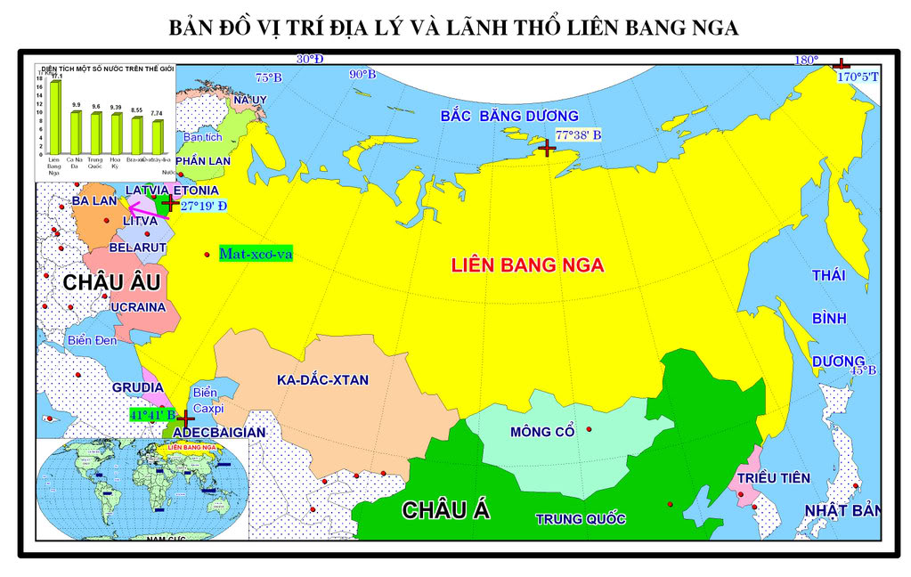

Slide 21
CHỦ ĐỀ 1
LIÊN XÔ VÀ CÁC NƯỚC ĐÔNG ÂU (1945-1991)
LIÊN BANG NGA (1991-2000)
III- LIÊN BANG NGA TỪ NĂM 1991 ĐẾN NĂM 2000
GIỚI THIỆU VÀI NÉT VỀ LB NGA
DT: 17,07 triệu km2 (thứ nhất TG)
DS: 142.893.540 người (2006 - thứ 7 TG)
TĐ: Mat-xcơ-va
GDP: 979 tỉ usd (2006 – thứ 11 TG)
GDP/ng: 6856 usd (2006 – thứ 56 TG)

Slide 22
CHỦ ĐỀ 1
BÀI 2
LIÊN XÔ VÀ CÁC NƯỚC ĐÔNG ÂU (1945-1991)
LIÊN BANG NGA (1991-2000)
III- LIÊN BANG NGA TỪ NĂM 1991 ĐẾN NĂM 2000
- Từ sau năm 1991, Liên bang Nga là “quốc gia kế tục Liên Xô”.
Kinh tế:
. 1991- 1995:GDP tăng trưởng âm
. 1996 Kinh tế được phục hồi
. 2000, GDP tăng trưởng 9%

Slide 23
CHỦ ĐỀ 1
BÀI 2
LIÊN XÔ VÀ CÁC NƯỚC ĐÔNG ÂU (1945-1991)
LIÊN BANG NGA (1991-2000)
III- LIÊN BANG NGA TỪ NĂM 1991 ĐẾN NĂM 2000
Kinh tế:
Chính trị:
.12/1993, Hiến pháp quy định thể chế tổng thống Liên bang
. Đối nội: Nước Nga đối mặt với 2 thách thức lớn ( tranh chấp giữa các đảng phái và xung đột giữa các sắc tộc )

Slide 24
CHỦ ĐỀ 1
BÀI 2
LIÊN XÔ VÀ CÁC NƯỚC ĐÔNG ÂU (1945-1991)
LIÊN BANG NGA (1991-2000)
III- LIÊN BANG NGA TỪ NĂM 1991 ĐẾN NĂM 2000
Kinh tế:
Chính trị:
- Về đối ngoại:
. Ngả về phương Tây.
. Khôi phục và phát triển mối quan hệ với châu Á.

Slide 25

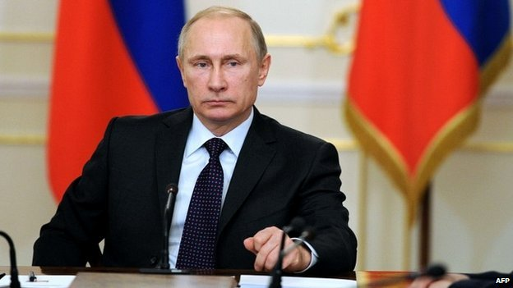
Vladimir Vladimirovich Putin

Slide 26
CHỦ ĐỀ 1
LIÊN XÔ VÀ CÁC NƯỚC ĐÔNG ÂU (1945-1991)
LIÊN BANG NGA (1991-2000)
III- LIÊN BANG NGA TỪ NĂM 1991 ĐẾN NĂM 2000
- Từ năm 2000, Liên bang Nga thoát dần khó khăn và khủng hoảng, chính trị xã hội dần ổn định và địa vị quốc tế được nâng cao để trở lại vị thế một cường quốc Âu-Á.

Slide 27
CỦNG CỐ, LUYỆN TẬP
Câu 1. Trước ảnh hưởng của cuộc khủng hoảng chung trên toàn thế giới trong những năm 70 của thế kỉ XX Liên Xô đã làm gì?
A. Tiến hành cải cách kinh tế, chính trị, xã hội cho phù hợp.
B. Kịp thời thay đổi để thích ứng với tình hình thế giới.
C. Không tiến hành những cải cách về kinh tế và xã hội.
D. Có cải cách kinh tế, chính trị nhưng chưa triệt để.
Câu 2. Liên Xô tiến hành công cuộc cải tổ đất nước trong những năm 80 của thế kỉ XX vì
A. đất nước lâm vào tình trạng “trì trệ” khủng hoảng.
B. đất nước đã phát triển nhưng chưa bằng Tây Âu và Mĩ.
C. cải tổ để sớm áp dụng thành tựu KH-KT thế giới.
D. các thế lực chống CNXH trong và ngoài nước luôn chống phá.

Slide 28
CỦNG CỐ, LUYỆN TẬP
Câu 3. Trước ảnh hưởng của cuộc khủng hoảng chung trên toàn thế giới trong những năm 70 của thế kỉ XX Liên Xô đã làm gì?
A. Tiến hành cải cách kinh tế, chính trị, xã hội cho phù hợp.
B. Kịp thời thay đổi để thích ứng với tình hình thế giới.
C. Không tiến hành những cải cách về kinh tế và xã hội.
D. Có cải cách kinh tế, chính trị nhưng chưa triệt để.
Câu 4. Công cuộc xây dựng XHCN của các nước Đông Âu đã mắc phải một số thiếu sót và sai lầm là
A. Ưu tiên phát triển công nghiệp nặng. B. tập thể hóa nông nghiệp.
C. thực hiện chế độ bao cấp về kinh tế D. Rập khuôn, cứng nhắc theo Liên Xô.

Slide 29
CỦNG CỐ, LUYỆN TẬP
Câu 5. Nội dung cơ bản của công cuộc "cải tổ" của Liên Xô là gì?
Cải tổ kinh tế triệt để. B. Cải tổ hệ thống chính trị.
C. Cải tổ xã hội. D. Cải tổ kinh tế và xã hội.
Câu 6. Nguyên nhân cơ bản nào làm cho chủ nghĩa xã hội ở Liên Xô và Đông Âu sụp đổ?
A. Các thế lực chống CNXH trong và ngoài nước chống phá.
B. Chậm sửa chữa những sai lầm.
C. Nhận thấy CNXH không tiến bộ nên muốn thay đổi chế độ.
D. Xây dựng mô hình chủ nghĩa xã hội không phù hợp.

Slide 30
GV giao nhiệm vụ cho HS
+ Học bài cũ,
+Soạn bài 4: Các nước châu Á.
Nắm khái quát tình hình các nước Châu Á sau Chiến tranh thế giới thứ hai.
Sự ra đời của nước CHND Trung Hoa: Các giai đoạn phát triển từ 1949 – 2000.

